Slide 1
고급객체지향프로그래밍
실습과제 #09
조용주
ycho@smu.ac.kr

Slide 2
실습 과제 #09
컴퓨터에서 색상 표현 방법
빛의 삼원색인 빨강, 초록, 파랑을 조합해서 색상을 표현
컴퓨터에서는 편의상 RGB(Red, Green, Blue) 값을 0-255 또는 0.0-1.0으로 표현
0: 색이 없음
255: 색상이 가장 충만한 상태를 보임
그림 영상(image)
컴퓨터에서의 그림은 점(pixel)으로 구성됨
각 점은 RGB 값 또는 RGBA 값으로 구성
이 과제에서는 RGB로 구성된 경우만 처리
RGB 값을 조작하면 그림에 다른 효과를 줄 수 있음

Slide 3
실습 과제 #09
예: 컬러 이미지를 흑백 영상으로 변환
한 개 점(pixel)의 RGB 값이 각각 red, green, blue로 저장되어 있다고 가정
흑백 영상으로 변환하는 것은 한 개 점의 RGB 값을 (red + green + blue) / 3으로 저장하면 됨
흑백 영상 변환 자바 코드
Color c = new Color(image.getRGB(x, y));
int grey = (c.getRed() + c.getGreen() + c.getBlue()) / 3;
int outputRed = grey;
int outputGreen = grey;
int outputBlue = grey;
image.setRGB(x, y, new Color(outputRed, outputGreen, outputBlue).getRGB());

Slide 4
실습 과제 #09
예: 컬러 이미지를 빛 바랜 흑백(세피아톤) 영상으로 변환
한 개 점의 RGB 값의 평균이 grey에 저장되었다고 가정
세피아톤으로 변환된 색상의 RGB 값은 다음 공식을 이용해서 새로 지정
변환 자바 코드
newRed = 230 * grey / 255
newGreen = 180 * grey / 255
newBlue = 150 * grey / 255
Color c = new Color(image.getRGB(x, y));
int grey = (c.getRed() + c.getGreen() + c.getBlue()) / 3;
int outputRed = 230 * grey / 255;
int outputGreen = 180 * grey / 255;
int outputBlue = 150 * grey / 255;
image.setRGB(x, y, new Color(outputRed, outputGreen, outputBlue).getRGB());

Slide 5
실습 과제 #09
예: 컬러 이미지를 반전 영상으로 변환
한 개 점의 RGB 값의 각각 red, green, blue에 저장되었다고 가정
반전 영상은 각 RGB 컬러를 255에서 뺀 값으로 지정
변환 자바 코드
newRed = 255 - red
newGreen = 255 - green
newBlue = 255 - blue
Color c = new Color(image.getRGB(x, y));
int outputRed = 255 – c.getRed();
int outputGreen = 255 – c.getGreen();
int outputBlue = 255 – c.getBlue();
image.setRGB(x, y, new Color(outputRed, outputGreen, outputBlue).getRGB());

Slide 6
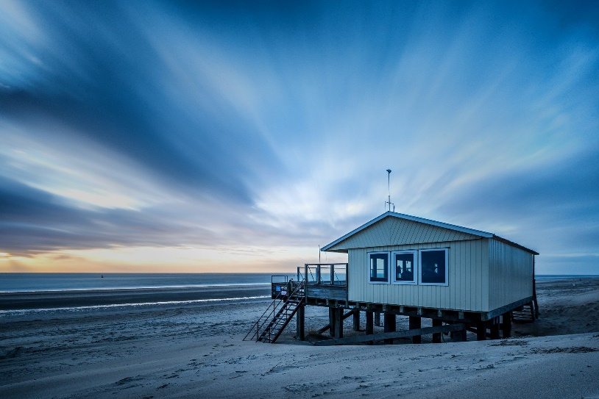
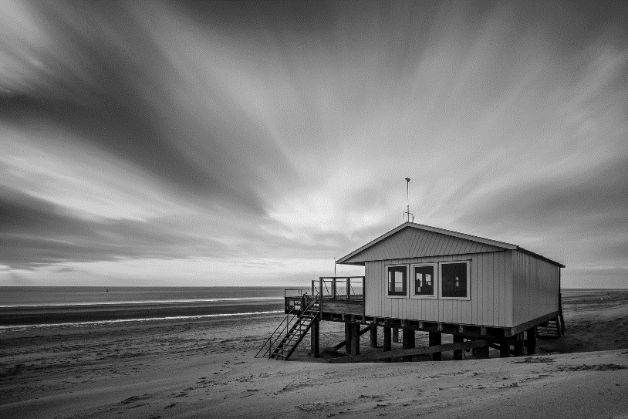
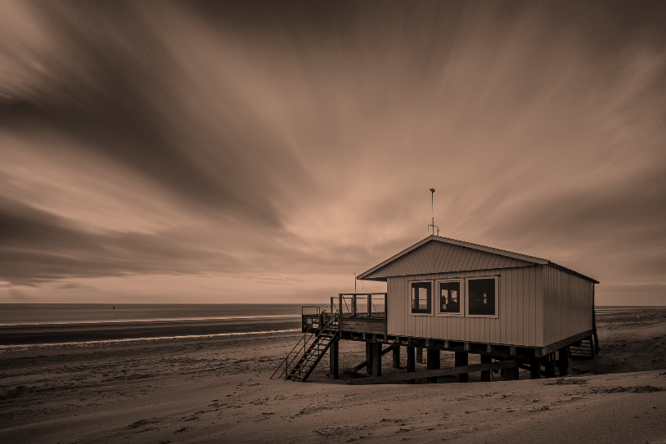
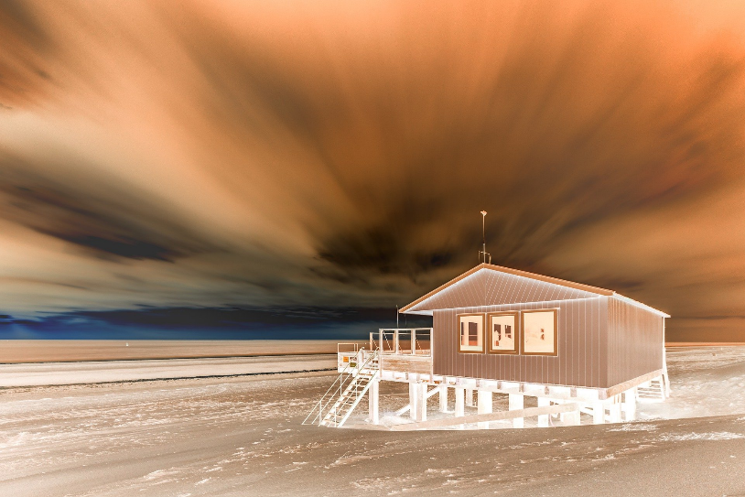
실습 과제 #09
원본 영상
흑백 변환 영상
세피아톤 변환 영상
반전 변환 영상

Slide 7
실습 과제 #09
주어진 코드를 살펴보고 이해할 것
GreyImageConverter.java 주석 내용 참조
흑백 영상, 세피아톤, 반전 변환하는 내용을 템플릿 메소드 패턴을 이용해서 각각 적용시킬 수 있도록 함
main() 함수에서는 세 개의 변환 방법을 적용시켜 각각 다른 이미지로 저장
house.png → g_house.png (흑백 변환)
house.png → s_house.png (세피아톤 변환)
house.png → i_house.png (반전 변환)

